Slide 1
Marketing treści
(Content Marketing)
Definicje i ujęcie strategiczne

Slide 2
Cele nauczania
Wymaganie wstępne dla studenta: Zalecane są podstawy marketingu
Uczeń potrafi
wyjaśnić czym jest marketing treści (content marketing),
określić korzyści content marketingu,
powiązać strategię content marketingu ze strategią biznesową firmy,
skonfigurować skuteczną strategię marketingu treści,
Notes:
Wprowadzenie do marketingu jest zalecane, aby od razu móc przejść do definiowania marketingu treści, zalecana jest znajomość podstaw definicyjnych z zakresu marketingu.

Slide 3
Tematy
Definicja content marketingu
Rodzaje i kanały content marketingu
Korzyści płynące z content marketingu
Strategia content marketingu
  Związek ze strategią biznesową i marketingową
  cele i wskaźniki
  grupa docelowa, czyli Buyer Personas
  Podróż klienta, czyli Customer journey Map
Zadania

Slide 4
Aktywność w sali (dyskusja)
Czym jest content marketing (marketing treści)?
Dyskusja w parach/grupach 3-4 osobowych przez 10 minut
Czy content marketing to marketing typu push czy pull?
W jakich kanałach można prowadzić content marketing?
Podziel się swoimi spostrzeżeniami na temat marek / firm i ich działań w zakresie content marketingu?
Notes:
Przed rozpoczęciem kursu studenci muszą podać przykład content marketingu, który uważają za interesujący/skuteczny. Niech uargumentują swój wybór.
Różnice między strategią push i pull
Strategia push to koncepcja bezpośrednich działań wywierających wpływ na potencjalnych klientów w celu zachęcenia ich do zakupu oraz zmiany postrzegania firmy. Ma również za zadanie informowanie konsumentów o oferowanych wartościach, usługach, produktach, promocjach lub innych korzyściach z zakupu. Innymi słowy strategia push kreuje potrzebę, zakłada bezpośrednie wyjście do klienta i skierowana jest bezpośrednio do odbiorcy. Natomiast w strategii pull informacja jest wymagana przez użytkownika, który świadomie jej poszukuje.

Slide 5
Definicja marketingu treści
Czym jest marketing treści?
Czym nie jest content marketing?
"Content marketing to strategiczne podejście marketingowe skoncentrowane na tworzeniu i rozpowszechnianiu wartościowych, istotnych i spójnych treści w celu przyciągnięcia i zatrzymania jasno zdefiniowanych odbiorców - a ostatecznie w celu stymulowania zyskownych działań klientów".
https://contentmarketinginstitute.com/what-is-content-marketing/
Docenione przez grupę docelową
Przydatne - grupa docelowa zazwyczaj wyszukuje treści
Ciągłe działanie
Zaplanowane i mierzalne
Reklamą
  przekazywaniem wyłącznie własnych wiadomości;
  niemierzalnym działaniem;
  stworzonym tylko dla dużych marek;
  skupieniem wyłącznie na sprzedaży;
  wyniki nie przychodzą szybko i za darmo.
Notes:
Kolumna po lewej stronie: Definicja Content Marketing Institute: Content marketing is a strategic marketing approach focused on creating and distributing valuable, relevant, and consistent content to attract and retain a clearly defined audience — and, ultimately, to drive profitable customer action.
Prawa kolumna: dlaczego nie jest to reklama? To reklama znajduje drogę do Ciebie, a nie Ty do reklamy. Nikt nie szuka reklam - choć mogą one być bardzo zabawne, przydatne, a nawet fascynujące. Dlaczego CM nie jest darmowy? Wymaga dużo pracy, a optymalizacja treści do pełnego potencjału wymaga jeszcze więcej pracy - dlatego też nie jest łatwa.

Slide 6
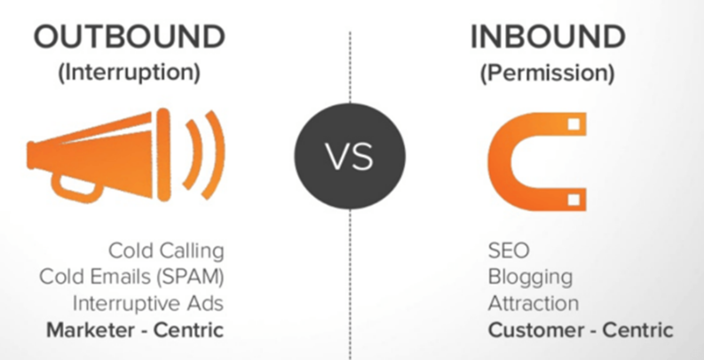
Więcej informacji: https://blog.hubspot.com/blog/tabid/6307/bid/2989/inbound-marketing-vs-outbound-marketing.aspx
Notes:
Content Marketing wielu marketerów traktuje jako synonim Inbound marketingu, który działa jak magnes: treść powinna być tak interesująca, aby przyciągała użytkownika. Użytkownik chce wyrazić zgodę na zobaczenie, przeczytanie, obejrzenie treści. Albo wyszukuje treści w wyszukiwarkach. Nie ma takiej treści, która działałaby jak magnes na wszystkich. Dlatego marketing treści wymaga bardzo dobrze ukierunkowanych treści.
Strategie inbound i content marketingu są podobne, ponieważ obie opierają się na holistycznym spojrzeniu na marketing, które skupia się głównie na zaspokajaniu potrzeb użytkownika. Obie są „nieinwazyjne”, obie opierają się na powolnym, konsekwentnym budowaniu więzi między marką a klientem.
Jednakże, marketing treściowy i przychodzący to nie jest to samo – właściwie nie byłoby błędem powiedzieć, że content marketing jest częścią strategii inbound marketingu. Inbound marketing nawiązuje do metod, które są używane do „konwersji” osoby odwiedzającej np. stronę www w klienta, podczas gdy content marketing skupia się wyłącznie na metodach pisania treści i ich dystrybucji. https://www.promoagency.pl/blog/czym-sie-rozni-inbound-marketing-od-content-marketingu

Slide 7
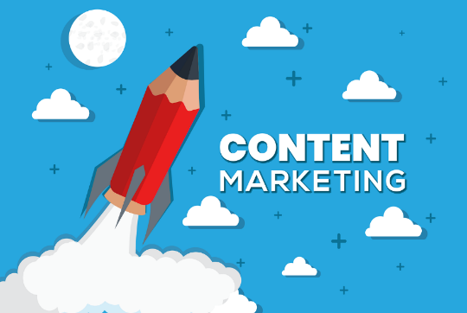
Inna definicja marketingu treści
"Marketing treści
Zarządzanie tekstem, multimediami, dźwiękiem
i treści wideo mające na celu zaangażowanie klientów
i potencjalnych klientów, aby osiągnąć cele biznesowe, publikowane za pośrednictwem mediów drukowanych i cyfrowych, w tym platform internetowych i mobilnych, które są ponownie wykorzystywane i dystrybuowane do różnych
formy obecności w sieci, takie jak strony wydawców, blogi, media społecznościowe i porównywarki".
Źródło: Chaffey & Ellis-Chadwick, 2016, s. 44.

Slide 8
Jakie treści tworzyć?
Treść zwiększa widoczność marki
Zamiast czytać ofertę sprzedaży, klienci lub potencjalni klienci mogą czytać artykuł, który zawiera porady lub wskazówki, promując markę w różnych obszarach poza jej witryną korporacyjną lub tradycyjnymi lokalizacjami.
Treść pomaga tworzyć linki zwrotne na potrzeby optymalizacji pod kątem wyszukiwarek (SEO).
Dobre artykuły są często wykorzystywane przez inne osoby w Internecie. Czy kiedykolwiek cytowałeś artykuł lub dodałeś link zwrotny do strony na określony temat? Dodając czyjś artykuł do swojej strony internetowej, tworzysz link zwrotny, który Google widzi i uznaje, że oryginalna treść musi mieć wartość, aby mogła zostać dodana do innej witryny.
Treści zachęcają do optymalizacji współczynnika konwersji (CRO).
Sprytne treści, takie jak przewodniki zakupowe, mogą przekształcić przeglądających w kupujących. Jeśli odwiedzasz sklepy internetowe, takie jak Sears w Stanach Zjednoczonych lub John Lewis w Wielkiej Brytanii, zauważysz, że w przypadku droższych towarów, takich jak te z kategorii dużych urządzeń, oferują one "przewodniki zakupowe". Te bezpłatne porady online oferują przydatne informacje przed dokonaniem zakupu. Dobrze napisany przewodnik może przekształcić przeglądających w kupujących i zaoferować większą pewność co do wiedzy specjalistycznej firmy.
Treść inspiruje do udostępniania w mediach społecznościowych
Czy kiedykolwiek udostępniłeś artykuł na Twitterze? Retweetowałeś, polubiłeś lub skomentowałeś treść stworzoną przez kogoś innego? Treści mogą inspirować do udostępniania w mediach społecznościowych, zwłaszcza jeśli są żywe i interaktywne. Narzędzia cyfrowe ułatwiają udostępnianie treści w kanałach społecznościowych.

Slide 9
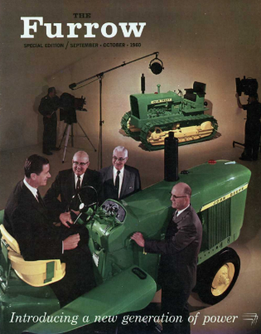
2. Rodzaje i kanały marketingu treści
"Ojciec" content marketingu. Magazyn The Furrow wydawany przez firmę John Deere, założony w 1895 roku. Wciąż działa prężnie - oczywiście teraz także online.
Blogi
Raporty, artykuły, przewodniki
White Papers
Filmy
Posty w mediach społecznościowych
Media drukowane (np. magazyny dla klientów)
Webinaria, e-booki
Podcasty
Infografiki
Biuletyny informacyjne
Influencer marketing
Reklama natywna
Wydarzenia
Notes:
posty w mediach społecznościowych, NIE posty sponsorowane. Skąd ta różnica? Użytkownik widzi posty organiczne tylko wtedy, gdy śledzi firmę.
Pamiętasz metaforę magnesu? Podkreśl fakt, że CM może być również realizowany w mediach offline (takich jak druk i telewizja). CM nie jest zupełnie nowym zjawiskiem na scenie marketingowej. Tyle tylko, że w tamtych czasach nie nazywano go content marketingiem.

Slide 10
Wskazówka: tzw. Kurator treści (Content Curation)
Nie musisz tworzyć treści od podstaw.
Kurator treści lub proces kuratorowania treści został opisany przez badaczy Aristea Fotopoulou i Nick Couldry z Goldsmiths College, University of London, jako "znajdowanie, kategoryzowanie i organizowanie odpowiednich treści online dotyczących określonych zagadnień" (Fotopoulou i Couldry, 2015, s. 243).
Content curation może być przydatnym sposobem tworzenia treści na określone tematy, takie jak recenzje produktów, w których opowiadasz historię o historii. Przykładem może być tworzenie treści poprzez zebranie serii artykułów napisanych na pewien temat, oceniasz różne perspektywy i zakres udzielonych porad i przekształcasz je w post na swoim blogu.
Fotopoulou, A. i Couldry, N. (2015) "Telling the story of the stories: Online content curation and digital engagement", Information Communication and Society, 18 (2), s. 235-49.

Slide 11

3. Korzyści płynące z content marketingu
Notes:
1. wzrost liczby produktów i usług jest ogromny

Slide 12



Media spolecznościowe
Reklamy drukowane
Telewizja
Reklamy
WWW
Radio
Webinaria
Targi
Cold Calling
Mailing
Banery reklamowe
plakaty broszury
SPAM
Aktualności
Reklamy pełnoekranowe
SMSy
Okna pop-up
Notes:
2. Wzrost liczby wyrażeń reklamowych i medialnych.
Istnieje wiele dyskusji na temat ilości reklam, które oglądamy dziennie (lub nawet w ciągu całego życia). Nie można zatem podać dokładnej liczby. Szacunki wahają się od 247 do ponad 3000 reklam dziennie. Ta duża różnica wynika z faktu, że oczywiście nie ma 100% pewności, co jest postrzegane jako reklama, a co nie. Na przykład, każde logo, które widzisz (na przykład na opakowaniu) jest reklamą dla niektórych, a dla innych nie. Wystarczy odwiedzić supermarket, a liczba reklam, które zobaczysz w ciągu zaledwie kilku minut, jest ogromna.
Jeśli założymy, że przeciętny Holender dożywa 80 lat, oznacza to, że żyjemy około 29 220 dni i oglądamy około 11 000 000 reklam. Ponieważ nie możemy policzyć lat niemowlęcych, można założyć, że dana osoba obejrzy około 10 milionów reklam w swoim życiu.
Można w tym miejscu zrobić wyzwanie dla studentów i poprosić ich o liczenie przez jeden dzień liczby wszystkich przekazów reklamowych, które do nich docierają, można do tego wrócić na kolejnych zajęciach i przeprowadzić krótką debatę.

Slide 13
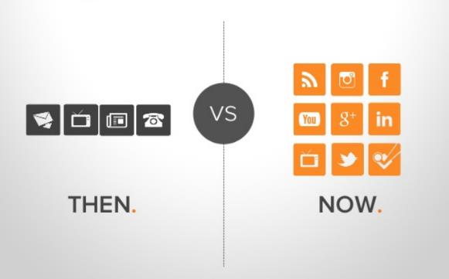
Zmiany w sposobie przykuwania uwagi konsumentów
Klient ma kontrolę.
Notes:
Zdjęcie źródłowe: Hubspot

Slide 14
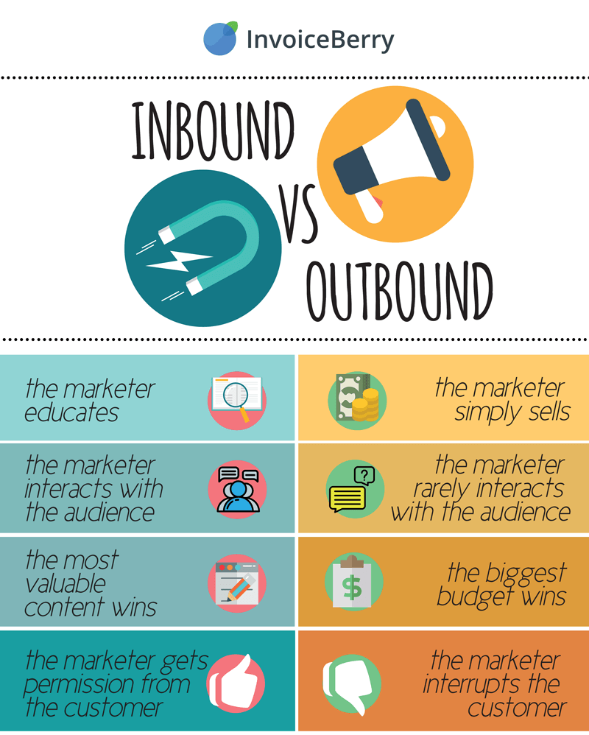
Notes:
Inbound marketing pomaga przedsiębiorcom wykorzystać tę szansę, pokazując im, jak zostać znalezionym przez klientów w Internecie. Magnes jest często używany do zilustrowania marketingu przychodzącego = marketingu treści: treść powinna być tak atrakcyjna dla grupy docelowej, aby przyciągnąć potencjalnego klienta do konsumpcji treści. Natomiast megafon jest często używany do zilustrowania marketingu wychodzącego = tradycyjnej reklamy.

Slide 15
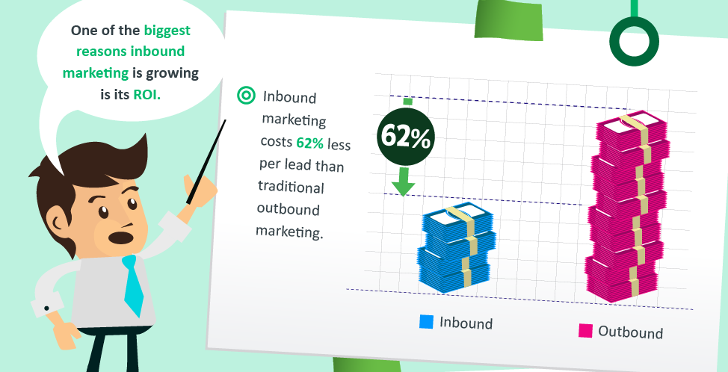
Notes:
Marketing przychodzący może z czasem generować potencjalnych klientów przy mniejszych nakładach inwestycyjnych. Tradycyjny marketing cierpi z powodu malejących krańcowych zwrotów. Na przykład, jeśli firmy podwoją inwestycje w tradycyjny marketing, nie uzyskają dwukrotnie lepszych wyników. W przeciwieństwie do tego, marketing przychodzący buduje się z czasem dzięki dobrze przygotowanym treściom, które przynoszą zyski przez długi czas. Aby stworzyć ten efekt, przedsiębiorca dostarcza coraz więcej treści. Oznacza to, że inbound marketing nie jest strategią krótkoterminową, ale podejściem długoterminowym. Jego wyniki na początku będą niewielkie, ale z czasem będą rosnąć.

Slide 16
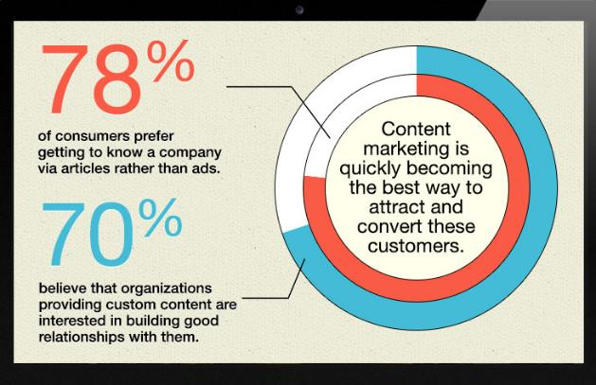
Content Marketing - DLACZEGO?
Według Demand Metric, content marketing kosztuje 62% mniej niż tradycyjny marketing i generuje 3 razy więcej leadów.
Nie jest zaskoczeniem, że 90% organizacji wykorzystuje marketing treści jako część swoich działań marketingowych i że jego popularność wciąż rośnie.
Źródło: Lyfemarketing
Dalsze czytanie: https://www.thehoth.com/blog/boring-niche-content/
Notes:
Alternatywa dla poprzedniego slajdu. Marketing przychodzący może generować wykwalifikowanych potencjalnych klientów przy mniejszych inwestycjach w czasie. Tradycyjny marketing cierpi z powodu malejących krańcowych zwrotów. Na przykład, jeśli firmy podwoją inwestycje w tradycyjny marketing, nie uzyskają dwukrotnie lepszych wyników. W przeciwieństwie do tego, marketing przychodzący buduje się z czasem, dzięki dobrze wykonanym treściom, które są opłacalne przez długi czas, aby stworzyć ten efekt, przedsiębiorca dostarcza coraz więcej treści. Oznacza to, że inbound marketing nie jest strategią krótkoterminową, ale podejściem długoterminowym. Jego wyniki na początku będą niewielkie, ale z czasem będą rosnąć

Slide 17
Korzyści z marketingu treści
Zwiększenie ruchu w witrynie.
Ustanowienie autorytetu i zaufania.
Tworzenie świadomości marki.
Rozwijanie osobowość marki.
Nawiązanie kontaktu z odbiorcami.
Media społecznościowe i PR.
Wspieranie lejka konwersji.
Poprawa współczynników konwersji.
Notes:
Ten slajd został zaprojektowany jako ostatni slajd pierwszej części (definicja content marketingu), tj. będzie pasował jako ostatni slajd sesji. Dlatego drugi następny slajd, Quiz, ma na celu rozpoczęcie nowej sesji; strategia marketingu treści.
Notatki prelegenta dla każdej korzyści:
Zwiększenie ruchu w witrynie:
Tworząc wartościowe treści, które przemawiają do odbiorców docelowych, możesz przyciągnąć więcej odwiedzających do swojej witryny.
Im większy ruch, tym więcej możliwości przekształcenia odwiedzających w potencjalnych klientów.
Ustanowienie autorytetu i zaufania:
Gdy konsekwentnie tworzysz wysokiej jakości treści, demonstrujesz swoje doświadczenie i wiedzę w swojej branży.
Pomaga to ustanowić markę jako godne zaufania źródło informacji, co może prowadzić do zwiększenia wiarygodności i autorytetu.
Tworzenie świadomości marki:
Content marketing to skuteczny sposób na zwiększenie widoczności i zasięgu marki.
Tworząc treści, które można udostępniać i które są angażujące, możesz przyciągnąć większą uwagę do swojej marki i budować świadomość wśród nowych odbiorców.
Rozwijaj osobowość marki:
Marketing treści pozwala pokazać ludzką stronę marki i rozwinąć jej unikalną osobowość.
Tworząc treści, które odzwierciedlają wartości i głos Twojej marki, możesz nawiązać kontakt z odbiorcami na bardziej osobistym poziomie i wyróżnić się na tle konkurencji.
Nawiąż kontakt z odbiorcami:
Tworząc treści, które przemawiają bezpośrednio do potrzeb i zainteresowań docelowych odbiorców, można zbudować z nimi silniejszą więź.
Może to prowadzić do zwiększenia zaangażowania, lojalności i poparcia.
Media społecznościowe i PR:
Tworząc treści, które można udostępniać, możesz napędzać swoje działania w mediach społecznościowych i PR oraz zwiększać swój zasięg.
Udostępnianie treści w mediach społecznościowych lub w prasie może prowadzić do zwiększenia widoczności, ruchu i świadomości marki.
Wspieranie lejka konwersji:
Marketing treści może wspierać lejek konwersji, dostarczając potencjalnym klientom cennych informacji na każdym etapie ścieżki zakupowej.
Tworząc treści, które odpowiadają na typowe pytania i zastrzeżenia, możesz pomóc potencjalnym klientom w podjęciu decyzji o zakupie.
Poprawa współczynnika konwersji:
Dostarczając potencjalnym klientom odpowiednie i przydatne treści, możesz budować zaufanie i budować swoją markę jako cenny zasób.
Może to prowadzić do zwiększenia współczynników konwersji, ponieważ potencjalni klienci chętniej wybiorą Twoją markę zamiast konkurencji

Slide 18
Quiz! (aktywność podczas zajęć)
Prawda czy fałsz?
content marketing = reklama
content marketing może być stosowany również w małych firmach
Content marketing szybko przynosi rezultaty
Marketing treści nic nie kosztuje
Notes:
Zostanie to przeprowadzone ustnie w klasie, na początku wykładu. Zakłada się, że poprzednie slajdy zostały omówione podczas poprzedniej sesji. Celem jest przypomnienie studentom tematów z poprzedniego wykładu (na których opiera się dzisiejszy temat) i aktywowanie ich. To ćwiczenie jest bardzo zalecane i akceptowane przez studentów.
Odpowiedzi:
content marketing = reklama (F)
content marketing może być stosowany również w małych firmach (T)
content marketing szybko przynosi rezultaty (T)
content marketing nic nie kosztuje (F)

Slide 19
4. Strategia marketingu treści
Strategia biznesowa
Strategia marketingowa
Strategia marketingu treści
Strategia mediów społecznościowych
Strategia wideo
itp.
Notes:
Źródło: Jaana Merikallio
itp. np. Podcasty, Newsletter, blog..

Slide 20





5 kroków do stworzenia zwycięskiej treści
strategia marketingowa
1. Wyznacz cele content marketingowe (SMART) zgodne z celami biznesowymi. Zasoby realistycznie
(ludzie, budżet)
3. Stwórz misję treści (jak pomóc kupującym w osiągnięciu ich celów).
5. Utwórz wykonanie = plan zawartości
2. Znać swoje
docelowych odbiorców i ich zachowań:
Osoby kupujące i ścieżki klienta
4. Określić
typy zawartości
które odpowiadają Twoim celom marketingowym
Notes:
Ustalenie a) celów i b) odpowiednich wskaźników oraz c) KPI.
a) Zwiększenie świadomości, sprzedaży, obsługi klienta, zatrudnienie marki. Pamiętaj SMART
b) Liczba powracających użytkowników, najlepiej konwertujące treści, liczba powracających klientów.
2. Persona kupującego i podróż klienta
3. Jak - poprzez tworzenie treści - pomóc personom kupującym osiągnąć ich cele. I stać się Twoimi klientami
4. Określ typy treści: dopasowane do twoich celów marketingowych i używane przez twoje persony.
5. Uwaga: patrz oddzielny podmoduł dotyczący planowania treści. Harmonogram określający częstotliwość pojawiania się każdego elementu treści. Czy wymagane są dwa wpisy na blogu tygodniowo? Jeden webinar na miesiąc? Stwórz harmonogram i podziel się nim z każdym członkiem zespołu zaangażowanym w content marketing.
Tworzenie treści może wymagać przypisania do pisarzy, redaktorów, projektantów lub kamerzystów. Możesz także mieć kierownika projektu zarządzającego różnymi etapami na drodze do ostatecznego zatwierdzenia. Niezależnie od struktury, każda osoba powinna wiedzieć, gdzie pasuje do procesu i jakie są jej obowiązki w danym projekcie treści. Budżet.

Slide 21

Strategia marketingu treści - co to jest?
Wyznaczanie celów, a) celów i b) odpowiednich wskaźników i c) KPI
  Np. a) Zwiększenie świadomości, sprzedaży, obsługi klienta, marki pracodawcy. Pamiętaj o SMART
  b) Liczba powracających użytkowników, najlepiej konwertujące treści, liczba powracających klientów.
Cel = poznaj swoich (potencjalnych) klientów
  Osoby kupujące
  Ich zachowania zakupowe
  podróż klienta
Stwórz misję treści
  Jak - poprzez tworzenie treści - pomóc kupującym osiągnąć ich cele. I stać się Twoimi klientami.
Realne zasoby
  Ludzie, budżet
Notes:
Notatki prelegenta dla każdego tematu:
Strategia marketingu treści - co to jest?
Strategia marketingu treści to plan tworzenia, publikowania i rozpowszechniania treści, które są zgodne z celami biznesowymi i docelowymi odbiorcami.
Obejmuje on szczegółowy plan tworzenia i udostępniania treści, a także ramy pomiaru ich sukcesu.
Wyznaczanie celów, a) celów i b) odpowiednich wskaźników i c) KPI
Ustalenie celów i zadań jest ważnym krokiem w tworzeniu strategii content marketingowej.
Twoje cele powinny być konkretne, mierzalne, osiągalne, istotne i określone w czasie (SMART).
Należy zidentyfikować odpowiednie metryki i kluczowe wskaźniki wydajności (KPI), aby zmierzyć sukces działań content marketingowych.
Cel = poznaj swoich (potencjalnych) klientów
Zrozumienie docelowych odbiorców ma kluczowe znaczenie dla opracowania skutecznej strategii marketingu treści.
Powinieneś stworzyć persony kupujących, które reprezentują twoich idealnych klientów i zrozumieć ich zachowania zakupowe i podróż klienta.
Stwórz misję treści
Misja treści to oświadczenie, które określa cel i wartość treści dla docelowych odbiorców.
Powinien on odzwierciedlać wartości, głos i cele marki oraz kierować działaniami związanymi z tworzeniem treści.
Jak - poprzez tworzenie treści - pomóc kupującym osiągnąć ich cele. I stać się Twoimi klientami.
Celem content marketingu jest tworzenie treści, które pomagają docelowym odbiorcom rozwiązywać problemy, odpowiadać na pytania i osiągać cele.
Dostarczając wartościowe treści, można budować zaufanie i wiarygodność wśród odbiorców, co może prowadzić do zwiększenia sprzedaży i lojalności klientów.
Realne zasoby
Alokacja zasobów jest kluczowym aspektem tworzenia skutecznej strategii content marketingowej.
Należy realistycznie ocenić dostępne zasoby, w tym czas, budżet i personel, a następnie odpowiednio zaplanować tworzenie i dystrybucję treści.

Slide 22




Strategia marketingu treści
Bliższe spojrzenie na następujące elementy strategii
CELE, ZADANIA I WSKAŹNIKI
DLACZEGO I JAK BUDOWAĆ PERSONY KUPUJĄCYCH?
PODRÓŻ KLIENTA
MISJA TREŚCI
ZADANIA
Notes:
(2ECT = 56 godzin nauki?) Content marketing to strategiczne podejście marketingowe skoncentrowane na tworzeniu i dystrybucji wartościowych, istotnych i spójnych treści w celu przyciągnięcia i zatrzymania jasno zdefiniowanych odbiorców, a ostatecznie w celu stymulowania zyskownych działań klientów.

Slide 23

CELE, ZADANIA I WSKAŹNIKI

Slide 24
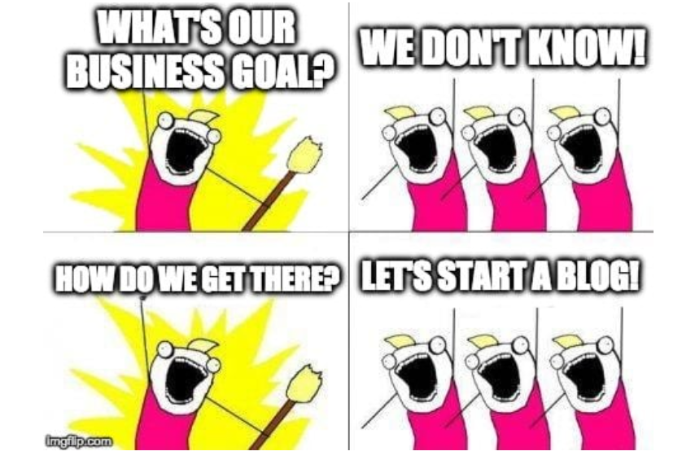

Slide 25



Jaka jest różnica między strategią biznesowo-marketingową a strategią dotyczącą treści?
Co chcesz osiągnąć dzięki dotarciu do grupy docelowej z Twoją treścią?i
Cele biznesowe
Cele marketingu treści
Cele dotyczące treści
Prognoza sprzedaży
Świadomość marki
Zwiększenie liczby konwersji
Zysk
Znajomość marki
Udział w rynku
Angażowanie klientów
Postawa marki
Intencja działania (zakupu) marki
Edukacja obecnych i potencjalnych klientów
Lojalność wobec marki
Wspieranie lojalności wobec marki
Notes:
Spojrzenie na strategię biznesową oznacza spojrzenie na cele, aby wiedzieć, jaką strategię należy zastosować.
I choć te zestawy strategii są z pewnością powiązane, muszą być oddzielone, aby osiągnąć sukces.
Cele biznesowe to cele wysokiego szczebla, które mają bezpośredni wpływ na całą firmę.
Cele marketingowe to mierzalne cele inicjatyw marketingowych, które wspierają cele biznesowe.

Slide 26
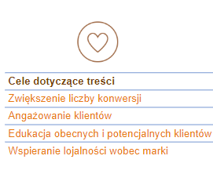
Metryki zawartości
Cele
Metryki
ustawić odpowiednie cele konwersji dla różnych etapów podróży klienta: subskrypcja newslettera i bloga, wyświetlenia wideo, pobranie treści, zakup
zaangażowanie: liczba udostępnień i komentarzy w mediach społecznościowych, wskaźniki analityczne: liczba stron na sesję, czas na stronie, sesje na użytkownika itp.
Edukacja klientów: pobieranie treści, użytkownicy na stronie
wspieranie lojalności wobec marki: liczba powracających użytkowników
Notes:
Bardzo ważne jest, aby wybrać odpowiednie cele i wskaźniki. Cele i odpowiednie wskaźniki nie wystarczą, potrzebne są również KPI. Kluczowy wskaźnik wydajności oznacza metrykę, która wskazuje, czy cel jest osiągalny, czy nie. Na przykład, jeśli Twoim celem jest uzyskanie 50 nowych subskrypcji bloga w ciągu dwóch miesięcy, potrzebujesz określonej liczby odwiedzających Twoją witrynę lub nawet dedykowaną stronę, na której odwiedzający są aktywowani, aby zamówić blog. Jeśli nie przestrzegasz i nie podejmujesz działań, aby upewnić się, że masz wystarczającą liczbę odwiedzających witrynę, oczekiwanie osiągnięcia celu subskrypcji bloga jest całkowicie nierealne.

Slide 27
Cele SMART
Konkretne: Muszą jasno opisywać, co chcesz osiągnąć.
Mierzalne: Powinny mieć jasne wskaźniki, które można zmierzyć przed i po osiągnięciu celu.
Osiągalne: Powinny być realistyczne do osiągnięcia przez firmę w określonym czasie.
Istotne: Powinny odnosić się do ogólnych celów biznesowych lub indywidualnych. Pamiętaj: otrzymujesz to, co mierzysz / jakie są twoje cele. Istotność jest ważna!
Terminowe: Powinny mieć docelową datę ukończenia, aby zachęcić do podjęcia działań w celu realizacji celu.
Notes:
Dalsza lektura (wskazówka: przydatna w zadaniu grupowym): https://www.mindtools.com/pages/article/smart-goals.html

Slide 28
Dlaczego SMART?
Kierują marketing we właściwym kierunku. Tzn. dopasowują się do celów biznesowych.
Są mierzalne. Jeśli cele nie są mierzalne, nie są wiele warte.
Dobre i przydatne dla wszystkich celów w marketingu cyfrowym
Konkretny
Mierzalny
Osiągalne
Istotne
Określone w czasie
PRZYKŁAD:
Lokalna firma ogrodnicza (sprzedająca rośliny, sprzęt ogrodniczy itp.) z Sopotu rozszerza swoje usługi. W przyszłym roku skupi się na nowej usłudze - planowaniu ogrodu.
Które z poniższych celów są celami SMART?
Naszym celem jest wzrost o 20%.
Naszym celem jest sprzedaż usługi planowania ogrodu o wartości 10 000 € w 2023 roku.
Naszym celem jest osiągnięcie pozycji największej firmy zajmującej się projektowaniem ogrodów w Polsce w 2023 roku.
Notes:
Nie: brakuje T, a także S (wzrost w czym? Liczba klientów, sprzedaż?).
Tak: wszystkie kryteria SMART są spełnione
Nie: cel nie jest osiągalny

